Slide 1

低差异序列在N维球面上的采样方法
通义智能PPT

Slide 2

01
引言与动机
02
理论基础与相关工作
03
方法论
04
数值实验与结果分析
05
潜在应用领域
content
06
结论与未来研究方向
目录

Slide 3
01
引言与动机

Slide 4

低差异序列的重要性
均匀分布优势
高效性体现
广泛应用领域
低差异序列提供比随机抽样更均匀的点分布，减少计算误差，提高各类应用的精度与效率。
在高维空间中，低差异序列能以较少样本达到高精度，显著提升计算效能。
从机器人运动规划到无线通信编码，低差异序列在解决复杂问题时展现其不可或缺的价值。

Slide 5
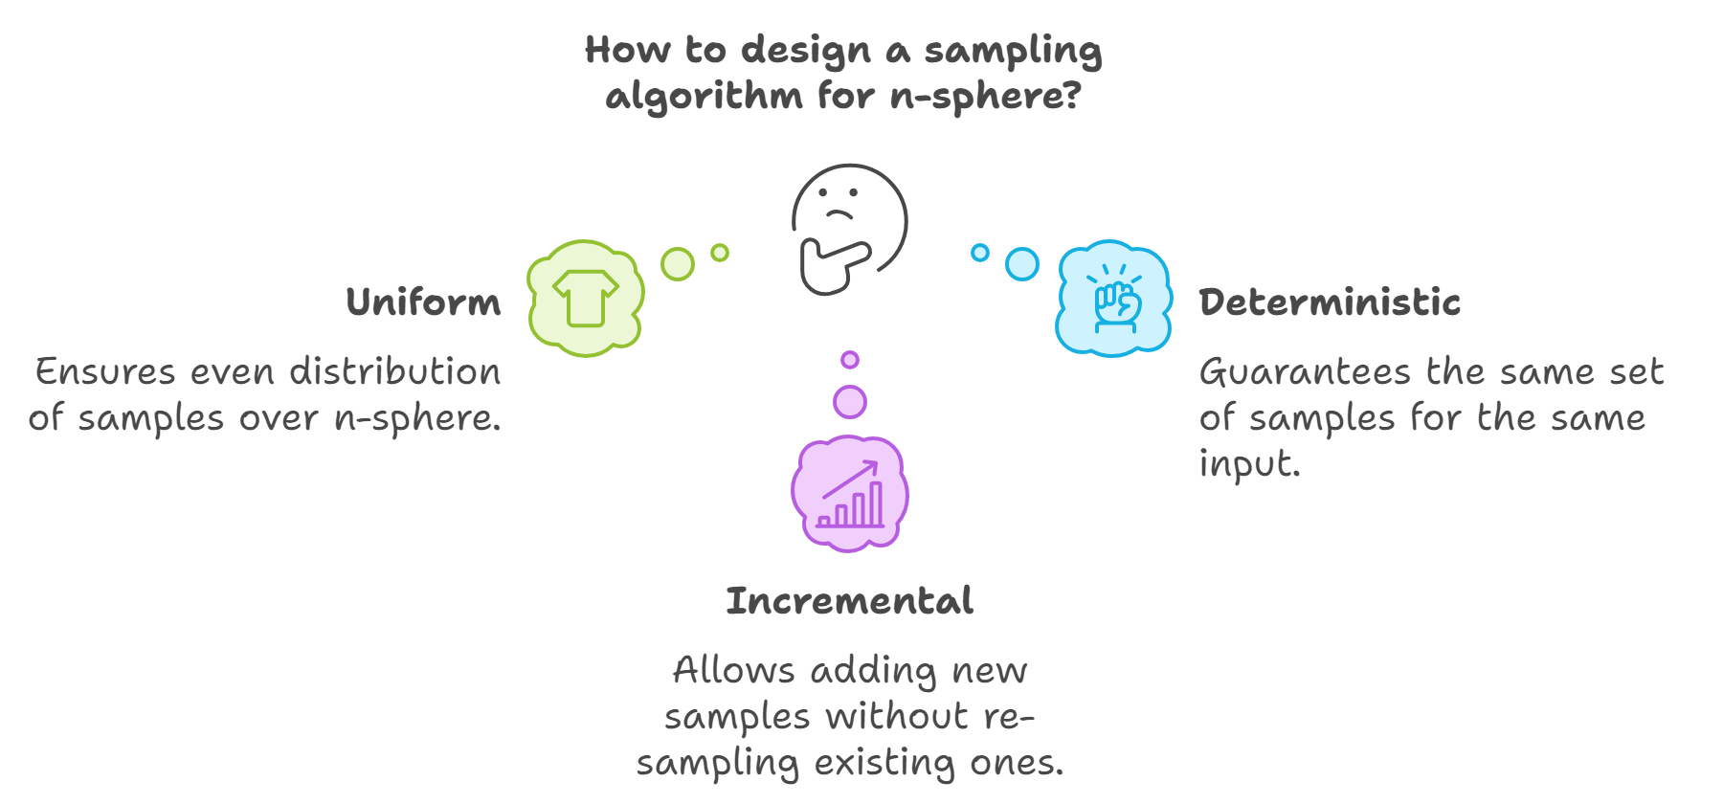

Slide 6





高维空间挑战
维度诅咒
理论缺口
优化需求
技术难题
随着维度增加，均匀分布变得愈发困难，数据点间距离趋于一致，导致信息密度降低，影响算法效率与准确性。
尽管三维球面抽样理论成熟，但高维球面的系统性、通用性抽样策略仍待开发，需兼顾均匀性、确定性和增量性。
在未知所需点数的情况下，每次添加新点时优化均匀度，满足动态调整与高效计算的需求。
高维空间中，维持点集均匀分布的同时，确保序列的确定性和增量特性，对算法设计提出更高要求。

Slide 7
02
理论基础与相关工作

Slide 8




van der Corput序列简介
基本概念
算法原理
Python实现
关键特性
van der Corput序列是一种低差异序列，用于生成[0,1]区间内均匀分布的数字，通过特定基数（通常是质数）构造，实现点的均匀分布。
通过逆序转换整数k在基数b下的表示，形成小数形式，确保序列中的每个元素在指定基数下均匀分布。
利用循环和数学运算，将输入值k转换为分数形式，实现对van der Corput序列的计算，输出位于[0,1]区间的浮点数。
van der Corput序列具有均匀分布特性，适用于计算机图形学和数值分析等领域，是构建更高维度低差异序列的基础。

Slide 9

Halton序列概述
Halton序列定义
Halton序列是一种多维低差异序列，通过组合不同质数基的van der Corput序列构建，确保点在多维空间中的均匀分布。
构造原理
每个维度使用不同的质数作为van der Corput序列的基，生成的序列在各自维度上均匀分布，组合后形成多维空间中的Halton序列。
应用优势
Halton序列在高维空间中提供更均匀的点分布，适用于数值积分、优化问题和模拟等场景，提高计算效率和准确性。

Slide 10
03
方法论

Slide 11

基于van der Corput的N维球面采样
01
02
van der Corput序列
多维扩展
利用van der Corput序列生成均匀分布的点集，通过逆序转换数字的基表示，实现区间[0,1]上的均匀分布，为高维球面采样奠定基础。
将van der Corput序列扩展至多维，形成Halton序列，通过不同质数基的组合，确保点集在高维空间中的均匀覆盖。
03
04
球面映射
算法优化
采用数学变换，将Halton序列产生的点从超立方体映射到N维球面，确保点集在球面上的均匀分布，满足低差异性要求。
针对N维球面特性，优化算法以提高计算效率和点集质量，确保在高维空间中也能获得良好的采样效果。

Slide 12
Hopf坐标与S3及SO(3)
Hopf坐标系统
S3与SO(3)的关联
应用实例
Hopf坐标是一种用于描述四维球面S3上的点的数学工具，通过三个角度参数θ、ψ和φ来定位一个点，结合正弦和余弦函数，实现从三维到四维空间的映射。
S3作为四维空间中的三球面，与旋转群SO(3)紧密相连，通过Hopf纤维化理论，可以将S3上的点映射到SO(3)中的旋转矩阵，为高维空间中的旋转问题提供解决方案。
在机器人运动规划和无线通信编码等领域，利用Hopf坐标和S3、SO(3)的特性，可以生成均匀分布的点集，优化路径规划和信号传输效率，提升系统的稳定性和抗干扰能力。

Slide 13
04
数值实验与结果分析

Slide 14
实验设计与评估指标
实验目的
测试方法
评估指标
实验参数
验证所提方法在高维球面上生成低差异序列点集的有效性与均匀性。
采用随机点生成与低差异序列（LDS）生成进行对比，构建凸包并计算分散度量。
通过最大与最小距离差值衡量点集分布的均匀程度，利用凸包函数辅助计算。
预设生成点数为600，维度分别为5D（随机）与4D（LDS），对比不同方法下的点分布质量。

Slide 15
性能对比
01
02
03
均匀性度量
随机序列对比
现有方法比较
通过计算最大与最小角度差，量化点集在几何空间中的分布均匀性，验证低差异序列（LDS）测试的有效性。
将LDS生成的600点与随机序列产生的点进行比较，结果显示LDS在点分布均匀性方面显著优于随机序列。
与Hopf坐标和柱坐标映射等现有方法相比，所提方法在三维和四维球面上展现出更优的点分布均匀性和确定性。

Slide 16
05
潜在应用领域

Slide 17
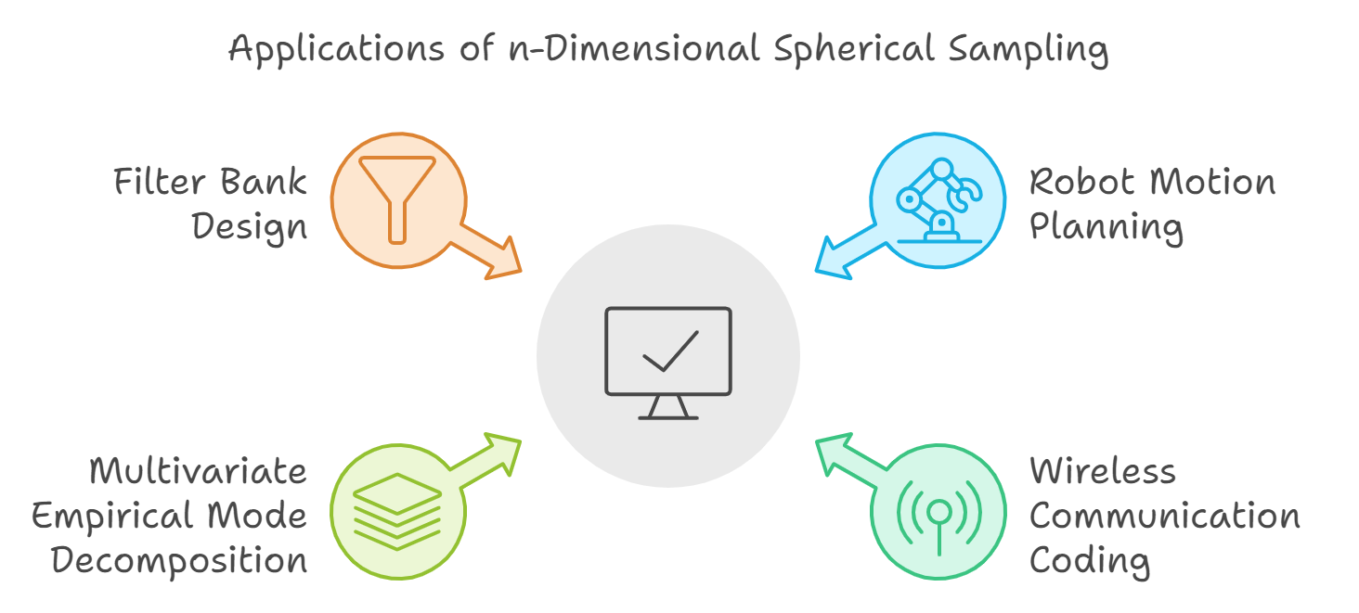

Slide 18




机器人运动规划
高维空间优化
路径规划优势
实时性与适应性
多机器人协同
在S³和SO(3)等高维空间中，均匀分布的点集有助于优化机器人路径规划与姿态控制，提升计算效率与轨迹精度。
利用Halton序列生成的点集，机器人能在复杂环境中找到更优路径，减少碰撞风险，提高任务执行成功率。
增量式采样策略使机器人能实时调整运动轨迹，适应环境变化，增强任务执行的灵活性与鲁棒性。
在多机器人系统中，均匀分布的点集支持高效的协同规划，促进信息共享与资源分配，提升整体系统性能。

Slide 19



无线通信编码
MIMO系统优化
信号稳定性增强
抗干扰能力提升
利用Halton序列生成的点作为码字，增强信号传输的稳定性和抗干扰能力，提升数据传输速率与质量。
通过均匀分布的点集，Halton序列在无线通信编码中提高信号处理的精度，确保传输过程中的信号稳定性。
在复杂环境中，Halton序列的使用显著增强了信号的抗干扰能力，保证了通信的可靠性和效率。

Slide 20
06
结论与未来研究方向

Slide 21
研究贡献总结
高效采样策略
性能验证
应用潜力
实施简便
提出基于van der Corput序列的N维球面低差异采样方法，实现均匀、确定性及增量性点分布。
通过数值实验，证实方法在点集均匀度上优于随机序列及其他传统方法，尤其在点数有限时表现更佳。
适用于机器人运动规划、无线通信编码等多领域，优化计算效率与信号处理精度。
算法易于实现，为科研人员及从业者提供实用工具，促进高维空间问题解决。

Slide 22
后续工作展望
01
02
03
04
算法优化
维度扩展
应用拓展
理论深化
进一步提升算法效率，探索更快速的点集生成方法，减少计算资源消耗。
研究更高维度下的球面采样策略，解决高维空间中的均匀分布难题。
将方法应用于更多领域，如图像处理、生物信息学等，挖掘其潜在价值。
深入探究低差异序列的数学性质，完善理论框架，指导实际应用。

Slide 23
THANKS
PPT内容由通义AI生成，访问tongyi.ai智能生成更多PPT

